Slide 1
21.04.2020. 7. разред
Централни и периферијски угао круга
-обрада-

Slide 2
Поштовани ученици,
На данашњем часу упознаћемо се са
Централним и периферијским углом круга.
У наредних неколико лекција открићемо
односе и законитости међу угловима,
односно дужима, који су од значаја при
проучавању кружница и кругова.

Slide 3
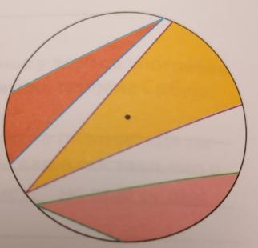
Централни угао круга је угао чије је теме
центар тог круга, а краци садрже
полупречнике.
Поред централних углова круга, важни су
и такозвани периферијски углови.
На слици су нацртана три периферијска угла
једног круга.

Slide 4
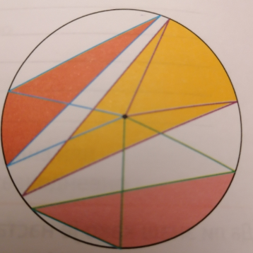
Деф.1: Периферијски угао круга је конвексан
угао чије теме припада одговарајућој
кружници, а краци садрже тетиве круга.
Сваком периферијском углу придружујемо
кружни лук који не садржи његово теме,
па кажемо да посматрамо периферијски угао
над тим кружним луком.

Slide 5
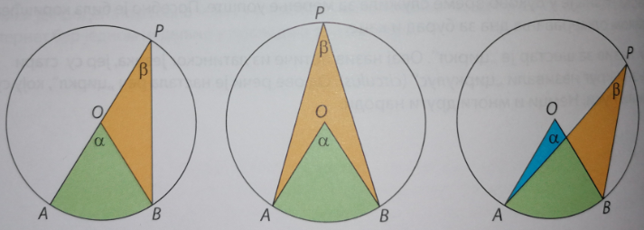
Централни и периферијски углови над истим
луком могу да заузму следећа три
карактеристична положаја.

Slide 6
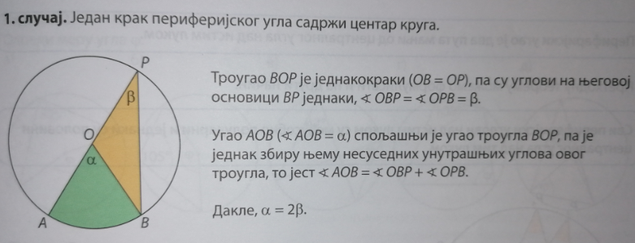

Slide 7
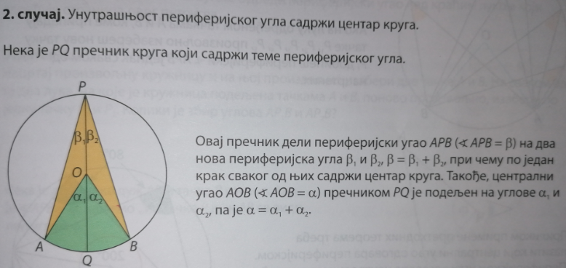

Slide 8
Деф.2: Периферијски угао је два пута
Мањи од централног угла над истим луком.
Претходну дефиницију можемо
формулисати и на други начин:
Деф.3: Сви периферијски углови над истим
луком су међусобно подударни и једнаки
су половини централног угла над тим луком.

Slide 9
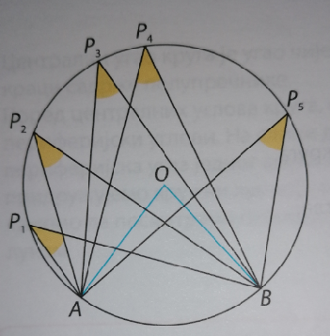

Slide 10
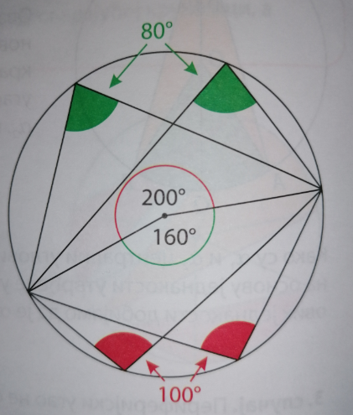
Приликом примене претходних теорема
треба пазити који централни угао одговара
периферијском.
Периферијском углу одговара централни
угао одређен луком који не садржи теме
перифериског угла, што је приказано на
слици:

Slide 11
На следећем часу применићемо однос
централног и периферијског угла у задацима.
Останите здрави, расположени и насмејани.
Срдачан поздрав,
наставница
Марија Јеремић

